Slide 1
Como usar estes tutoriais?
por sanjay e Arvind Seshan

Slide 2

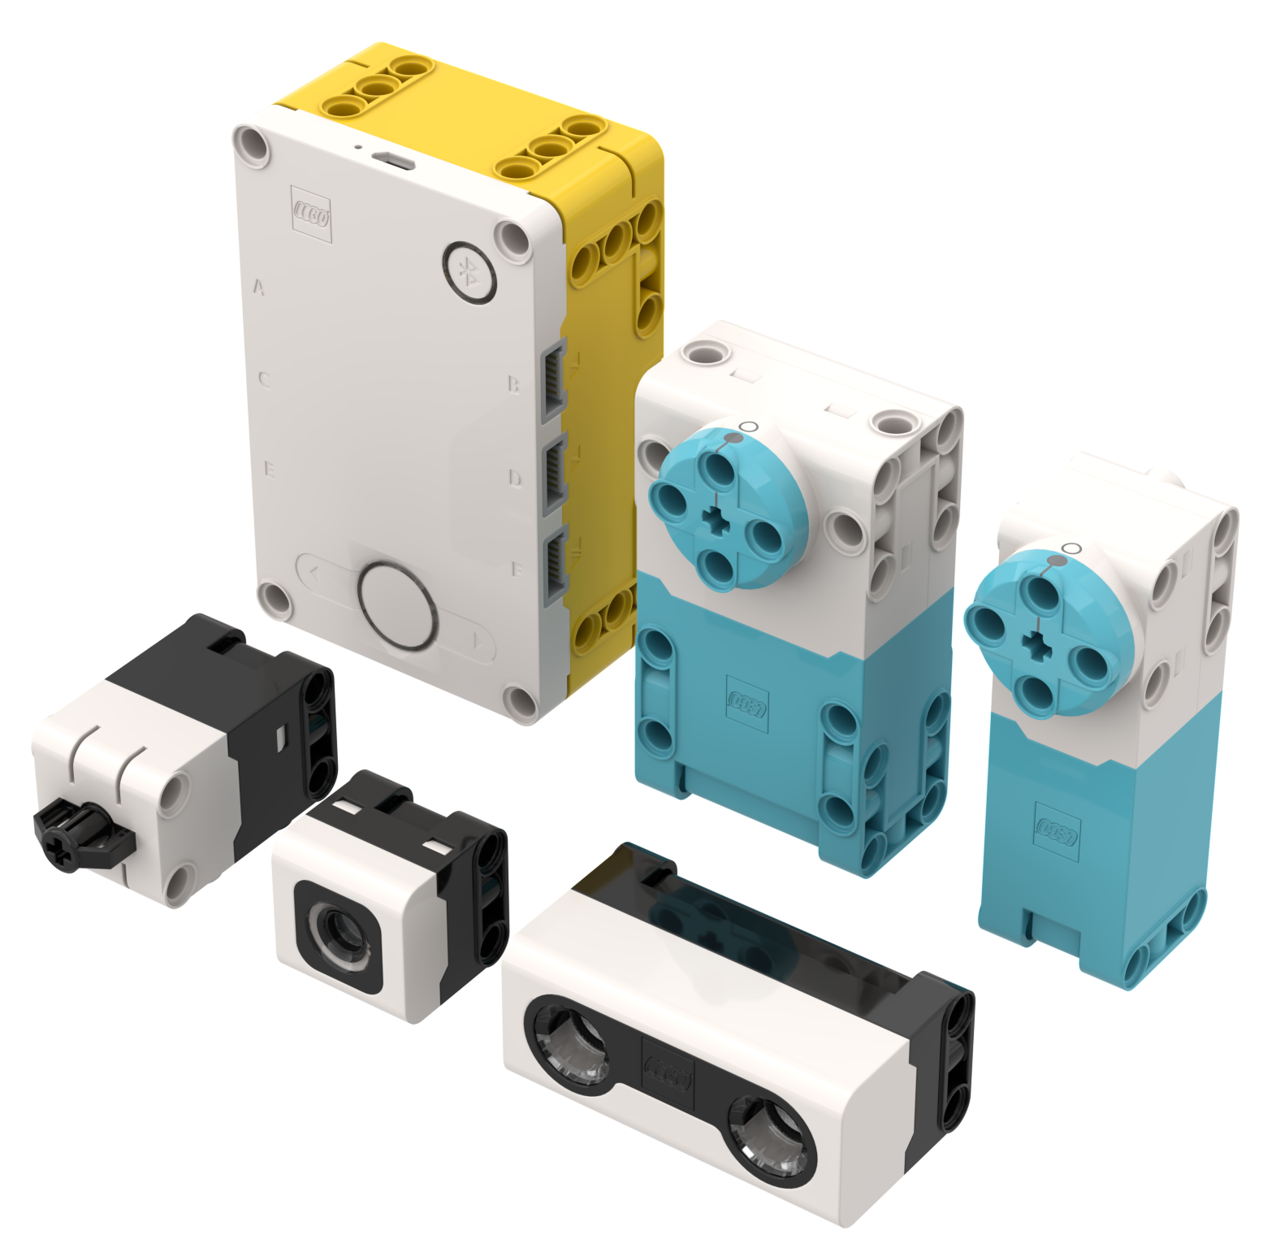
Quem são os autores?
Nós somos estudantes de Ensino Médio em Pittsburgh, PA, EUA
Ganhamos primeiro lugar em programação e Champions Award no World Festival. Nosso robôs ficaram no top 6 do World Festival de maneira consistente..
Nós também somos autores dos tutoriais em EV3Lessons.com que são usados por mais de 550,000 usuários ao redor do mundo. E o FLLTutorials.com tem mais 100,000 usuários.
Nós também fomos selecionados para o “First 5” - dois primeiros de um grupo de 5 membros selecionados pela Lego para dar opiniões sobre o Spike Prime durante seu desenvolvimento.
Em resumo, temos experiência em ensinar, produzir materiais e competir com robôs LEGO.
Sanjay and Arvind Seshan in Billund, Denmark in 2017

Slide 3
Missão e foco
Existem tutoriais de programação no software do Spike Prime. Esses tutoriais são minimalistas e baseados em projetos. Há um módulo voltado a competições.
Nossos tutoriais oferecem uma perspectiva diferente. Nós focamos em uma montagem, ou seja, usamos um robô básico com duas rodas para direção, e nos concentramos em desenvolver habilidades de programação.
As habilidades que ensinamos podem ser usadas em qualquer projeto ou competição.
Nós acreditamos fortemente na necessidade da descoberta. Em nenhum momento daremos soluções diretas para competições. É esperado que vocês aprendam os conceitos e apliquem nas situações de competição.
Nós acreditamos fortemente que o uso de sensores é um recurso importante para aumentar a confiabilidade do robô e você vai descobrir que a maioria dos nossos tutoriais usam sensores de alguma maneira.
Nossos tutoriais foram projetados para serem seguidos em ordem para que você tenha os pré-requisitos corretos para cada tutorial. Eles foram organizados em módulos que se completam.

Slide 4
Formato dos tutoriais
O conteúdo e formato dos nossos tutoriais são baseados em 7 anos de produção e ensino de programação.
Nós tentamos manter os tutoriais curtos (10 a 12 slides) de propósito.
Os tutoriais não estão no YouTube intencionalmente. Porém, divulgaremos vídeos com a movimentação do robô quando necessário.
Todo tutorial incluí o seguinte.
Objetivos, blocos principais, desafio, solução
Os tutoriais são agrupados em módulos.

Slide 5
SPIKE PRIME tutoriais
Mais tutoriais em breve
MODULO 1-Introdução
Como usar estes tutoriais
Construindo um robô
Instalando o software e firmware
MODULO 2 –Conhecendo o software
Introdução ao Hub e ao Software
Gerenciando projetos
Visualizando valores dos sensores
MODULO 3 –Movendo e virando
Configurando o movimento do robô
Andando em linha reta
Virando com o giroscópio
Curvas mais precisas
MODULO 4 – Boas práticas de programação
Pseudocódigo
Comentando o programa
MODULO 5 –Usando sensores
Introdução ao sensor de força
Introdução ao sensor de cor
Introdução ao sensor de distância
MODULO 6: Melhores práticas de programação
Usando blocos de repetição
Usando blocos de som
Usando blocos de luz
Usando blocos se-então
Técnicas para a resolução de bugs
MODULO 7: Juntando tudo
Movendo um objeto com detecção de travamento do motor.
Segue linha básico.
Desafios
Confiabilidade do robô.

Slide 6
CRéDIToS
Esses tutoriais foram criados por Sanjay Seshan e Arvind Seshan para SPIKE Prime Lessons
Mais tutorias em www.primelessons.org
Traduzido para o português por Lucas Colonna
This work is licensed under a Creative Commons Attribution-NonCommercial-ShareAlike 4.0 International License.

